Slide 1
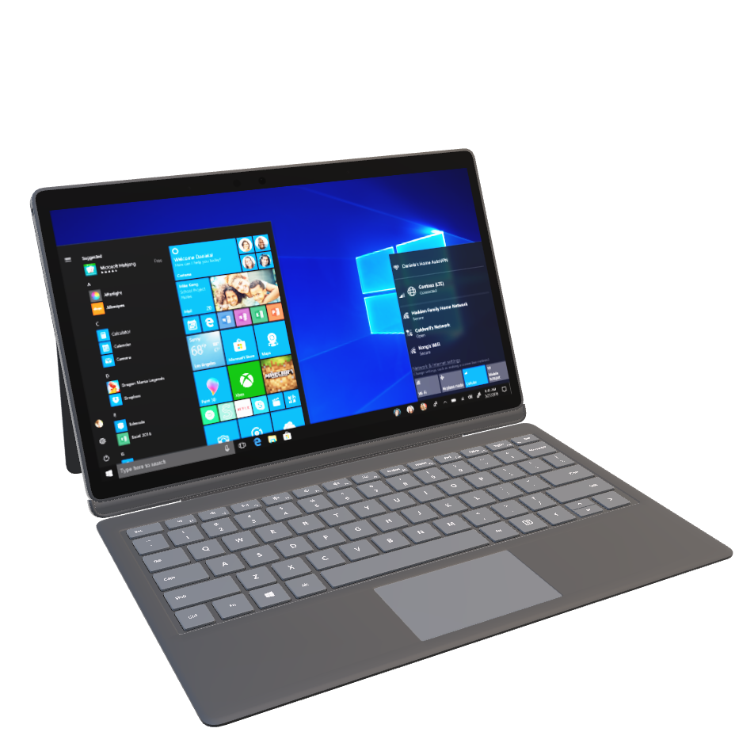
THỰC TẬP CỞ SỞ
BÁO CÁO KẾT QUẢ TÌM HIỂU VỀ C# VÀ THIẾT KẾ PHẦN MỀM QUẢN LÝ QUÁN CAFE SC
SVTH: Nguyễn Thị Hạnh
GVHD: Nguyễn Thu Hương

Slide 2
Nội dung tìm hiểu
1
Tổng quan
2
Khảo sát, phân tích và thiết kế cở sở dữ liệu
3
Xây dựng phần mềm
4
Tổng kết

Slide 3
Tổng quan

Slide 4
Đặt vấn đề
Hiện này còn rất nhiều cửa hàng coffe, trà sữa còn quản lý theo kiểu truyền thống.
Xây dựng phần mềm quản lý quán cafe SC

Slide 5
Ưu điểm
Giảm thiểu được chi phí nhân sự, nhân viên
Dễ dàng quản lý cửa hàng
Hệ thống cho phép đặt đơn nhanh chóng
Dễ dàng sử dụng

Slide 6
Nhược điểm
Còn một số chức năng chưa hoàn thiện
Giao diện còn chưa đẹp đẽ

Slide 7


Ngôn ngữ sử dụng xây dựng phần mềm
C# Winform để thiết kế phần mềm (VD: Giao diện, các chức năng.)
SQL server: lưu trữ database của phần mềm
Phần mềm được thiết kế theo mô hình 3 lớp (3 layer)
C# WinForm
SQL Server

Slide 8




Các công cụ xây dựng phần mềm
C# WinForm
SQL Server
StarUML
World
PowerPoint

Slide 9
Khảo sát, phân tích và thiết kế cở sở dữ liệu

Slide 10
Xác định yêu cầu
Yêu cầu chức năng
Quản lý:
Đăng nhập
Quản lý tài khoản
Quản lý đồ ăn
Quản lý bàn
Quản lý danh mục
Thống kê
Và các chức năng của nhân viên
Nhân viên:
Đăng nhập
Thêm món
Thanh toán
Chuyển bàn
Thông tìn tài khoản

Slide 11
Xác định yêu cầu
Yêu cầu phi chức năng
Giao diện: Thân thiên, dễ sử dụng,..
Thực thi : Bảo mật dữ liệu. độ tin cậy, ít xảy ra lỗi, sự cố,..
Vận hành: Các ràng buộc vật lý, dễ sửa lỗi, fix bug, Đảm bảo tối ưu với môi trường.
Kinh tế: Vốn đầu tư thấp, tiết kiệm chi phí.

Slide 12
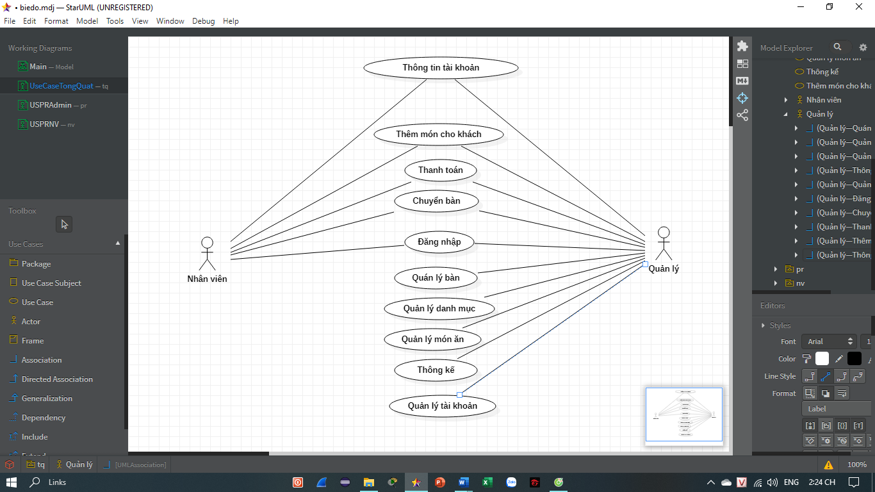
Biều đồ use case

Slide 13
Đặc tả yêu đăng nhập
Use case: {Đăng nhập}
Mô tả | Cho phép nhân viên và quán lý đăng nhập vào hệ thống để sử dụng các chức năng tương ứng của mình.
Tác nhân chính | Quản lý, Nhân viên
Chịu trách nhiệm | Quản lý, Nhân viên
Tiền điều kiện | Hệ thống khởi động và không có vấn đề gì xảy ra
Đảm bảo tối thiểu | Hệ thống không có sự thay đổi nào
Đảm bảo thành công | Đăng nhập thành công vào hệ thống
Chuỗi sự kiện chính | 1. Quản lý, nhân viên mở phần mềm lên để đăng nhâp. 2. Nhập tài khoản (username) và mật khẩu (password). 3. Hệ thống kiểm tra thông tin đăng nhập và thông báo đăng nhập thành công cho actor.
Chuỗi sự kiện phụ | 1. Đăng nhập không thành công vì sai tên tài khoản hoặc mật khẩu. 2. Yêu cầu đăng nhập lại.

Slide 14
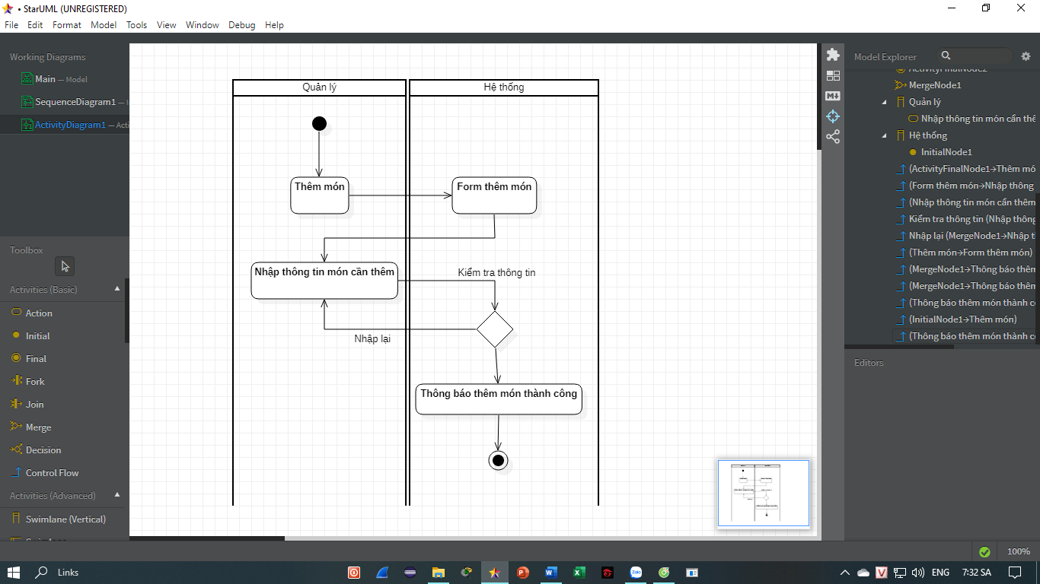
Biều đồ hoạt động

Slide 15
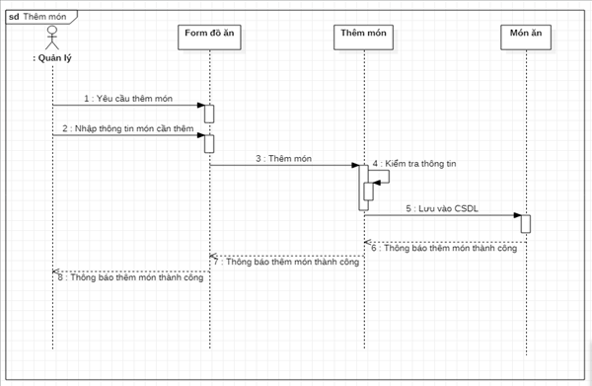
Biểu đồ trình tự

Slide 16
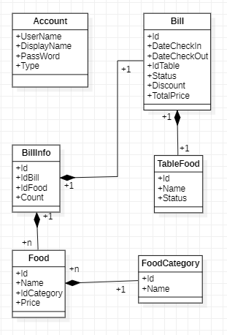
Biều đổ lớp

Slide 17
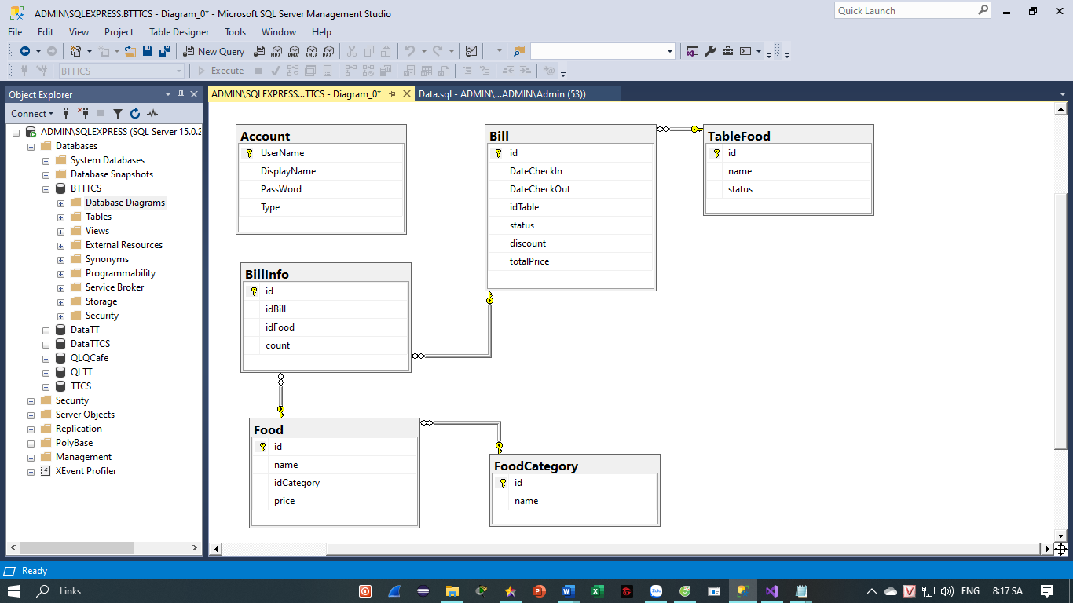
Biểu đồ thực thể

Slide 18
Xây dựng phần mềm

Slide 19
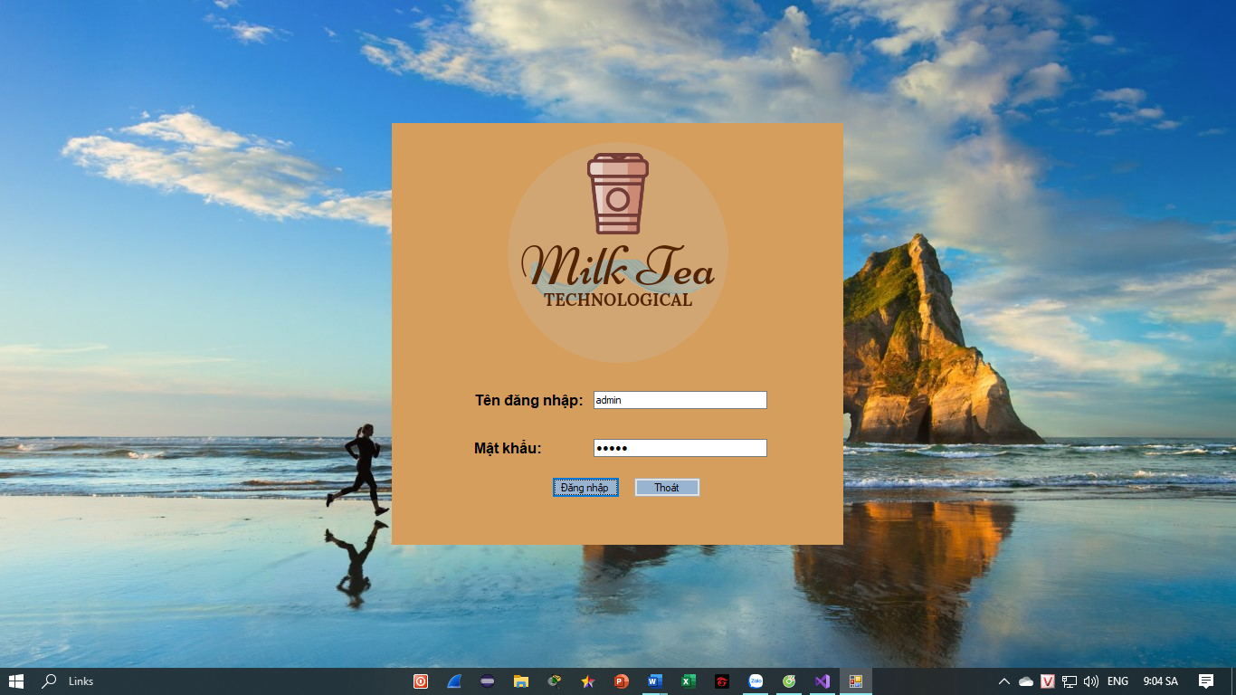
Giao diện đăng nhập

Slide 20
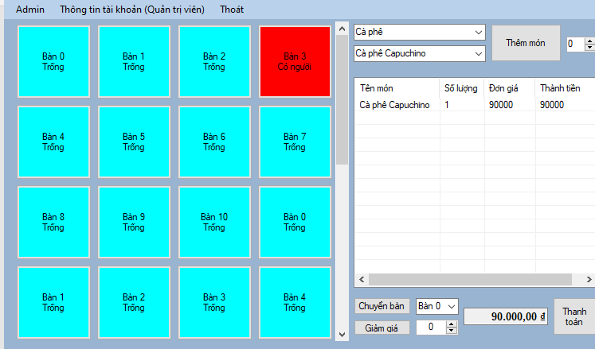
Giao diện trang chủ

Slide 21
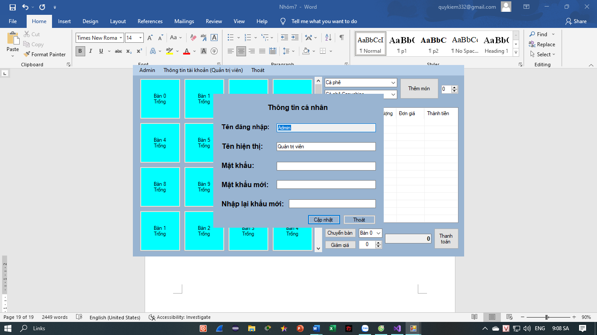
Giao diện thông tin cá nhân

Slide 22
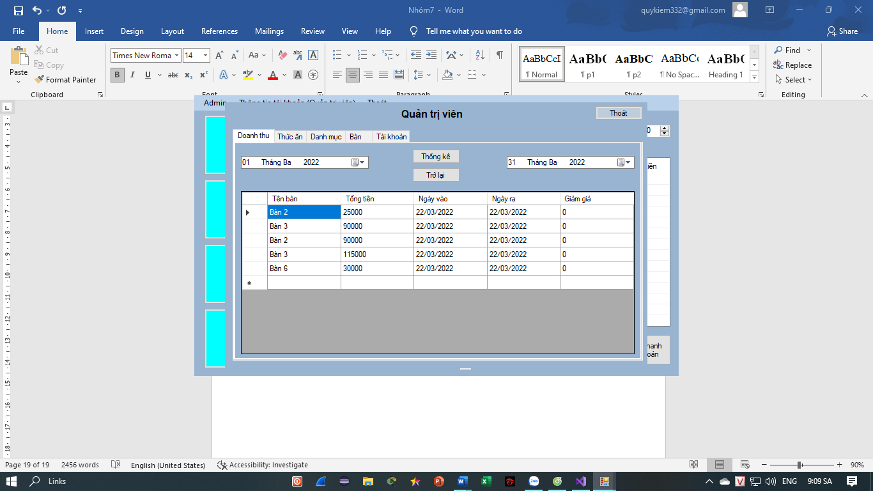
Giao diện quản lý

Slide 23
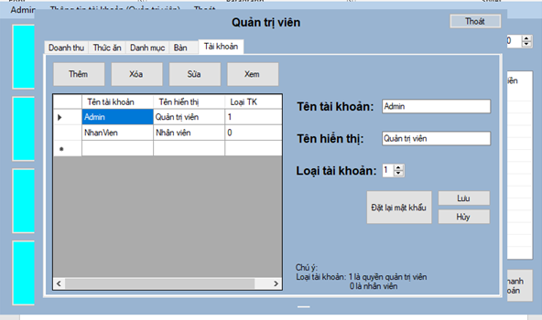
Giao điện QL tài khoản

Slide 24
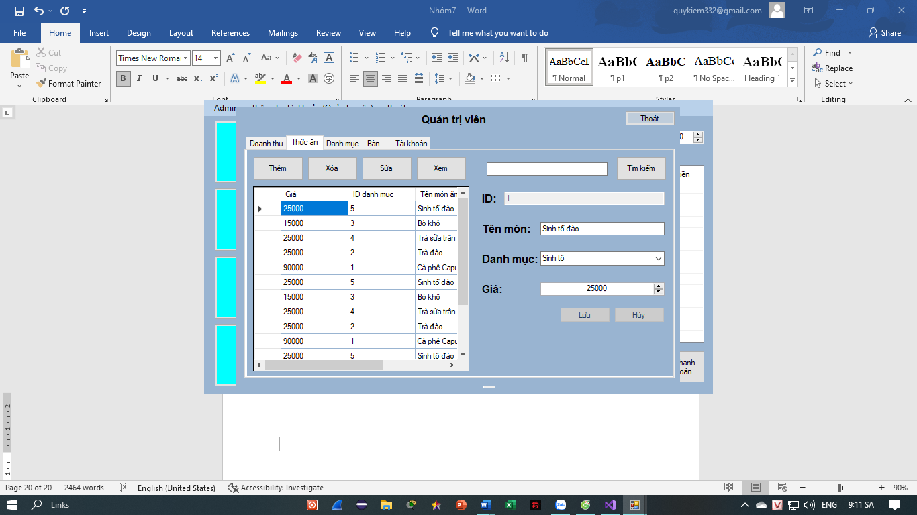
Giao điện QL đồ ăn

Slide 25
Tổng kết

Slide 26
Kết quả nhận được
Lý thuyết
Sử dụng ngôn ngữ mô hình hóa UML trong phân tích thiết kế hệ thống để có cái nhìn bao quát và đầy đủ về hệ thống nắm bắt trọn vẹn được các yêu cầu của người dùng
Ứng dụng được ngôn ngữ lập trình C# kết hợp với Winform và SQL server để xây dựng nên phần mềm.

Slide 27
Kết quả nhận được
Phần mềm
Xây dựng được phần mềm với các chức năng:
Quản trị viên: quản lý được đồ ăn, danh mục, tài khoản, … và các chức năng của nhân viên.
Nhân viên: Thêm món cho khách, thanh toán, ….
Phần mềm quản lý cafe SC
Xem thông kê đơn hàng

Slide 28
Hướng phát triên đề tài
Hệ thống còn nhiều chức năng chưa được cập nhật.
Sẽ bổ sung thêm dần các chức năng trong quá trình sử dụng của khách hàng.
Các chức năng chưa hoàn thiện sẽ được hoàn thiện dần.

Slide 29
Kết luận
Qua quá trình tìm hiểu về C# và thiết kế phần mềm quản lý quán café SC, cộng thêm sự chỉ bảo tận tình của cô NGUYỄN THU HƯƠNG, em đã phần nào hiểu được quy trình, cách thức xây dưng một hệ thống.
Em đã hiểu hơn về các biểu đồ trong ngôn ngữ UML như use case, biểu đồ hoạt động, biểu đồ trình tự, biểu đồ lớp, ... và thấy được tầm quan trọng của các biểu đồ đó trong các dự án. Mặc dù đã hệ thống đã hoàn thành, nhưng nó vẫn còn rất nhiều mặt hạn chế và vấn đề tồn tại. Và trong thời gian tới em sẽ cố gắng khác phục các hạn chế, những vấn đề chưa được tốt và bổ sung thêm những chức năng mới cho hệ thống. Em xin chân thành cảm ơn!

Slide 30
Group Name
Thanks For Watching!

